Slide 1
TNXH 3
Chủ đề 6 :Trái đất và bầu trời
Bài 22: Bề mặt Trái Đất

Slide 2
UBND THÀNH PHỐ QUY NHƠN
TRƯỜNG TIỂU HỌC PHƯỚC MỸ
CHÀO MỪNG QUÝ THẦY CÔ VỀ DỰ
TIẾT DẠY MÔN TỰ NHIÊN VÀ XÃ HỘI LỚP 3
Giáo viên: PHAN THỊ THANH DUNG
Bài 22: Bề mặt Trái Đất

Slide 3
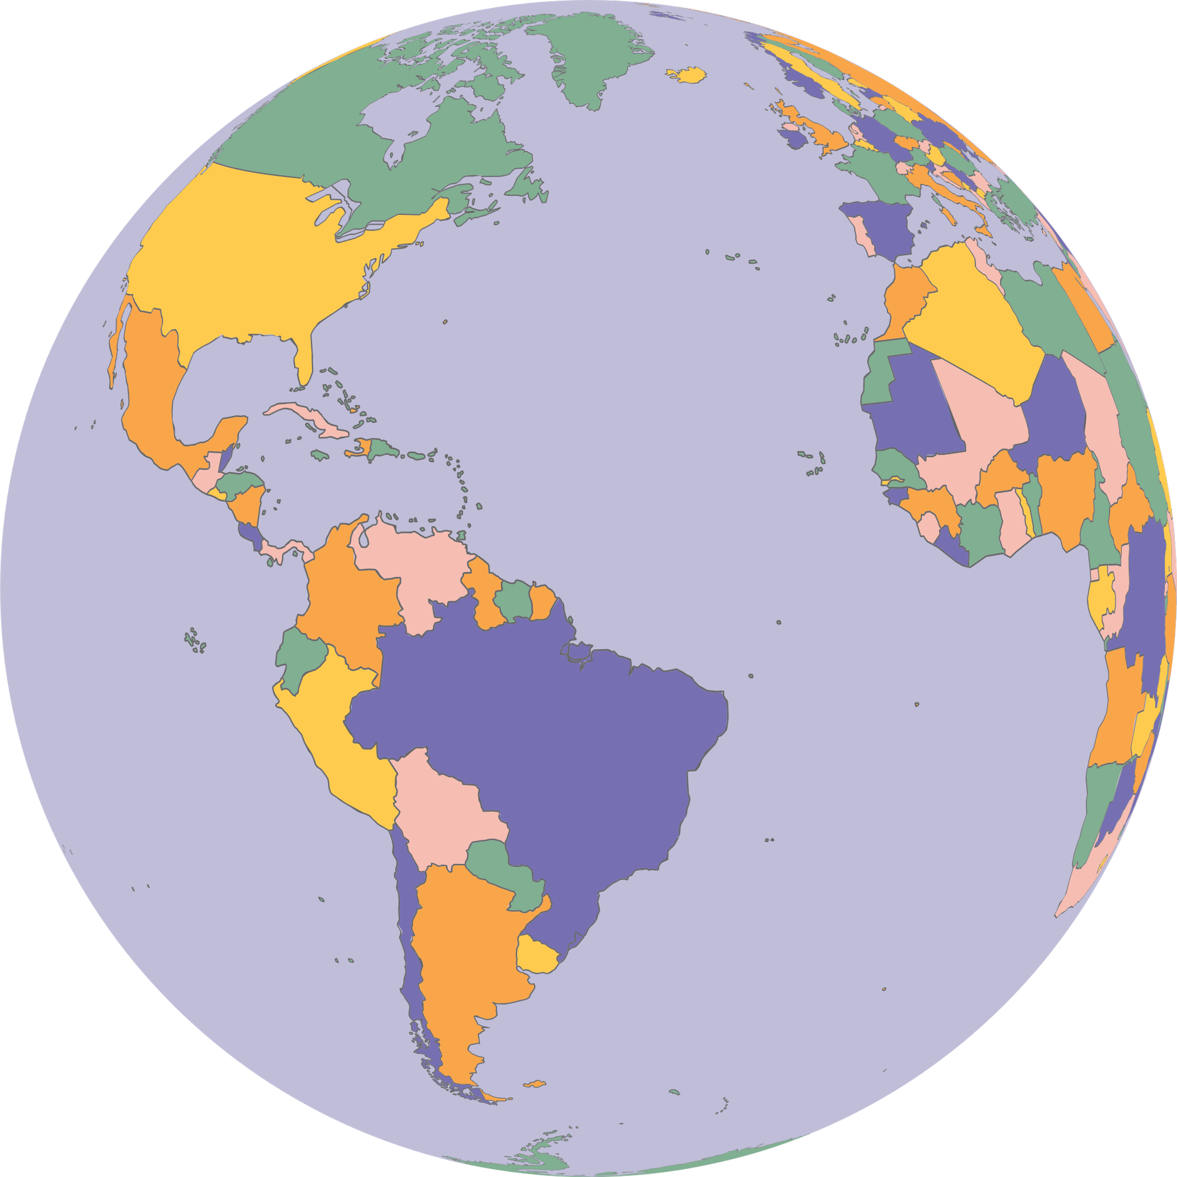
Trên bề mặt quả địa cầu có rất nhiều màu sắc, các em thử đếm xem có bao nhiêu màu và kể tên các màu đó.

Slide 4
Ấn để đến trang sách

Slide 5
1. Các châu lục và đại dương
HĐ 1: Tìm hiểu quy định về màu sắc trên quả địa cầu
Các màu trên quả địa cầu cho biết điều gì?
Hãy chỉ trên quả địa cầu: phần nước (biển, đại dương) và phần đất (đồng bằng, đồi, cao nguyên, núi).

Slide 6
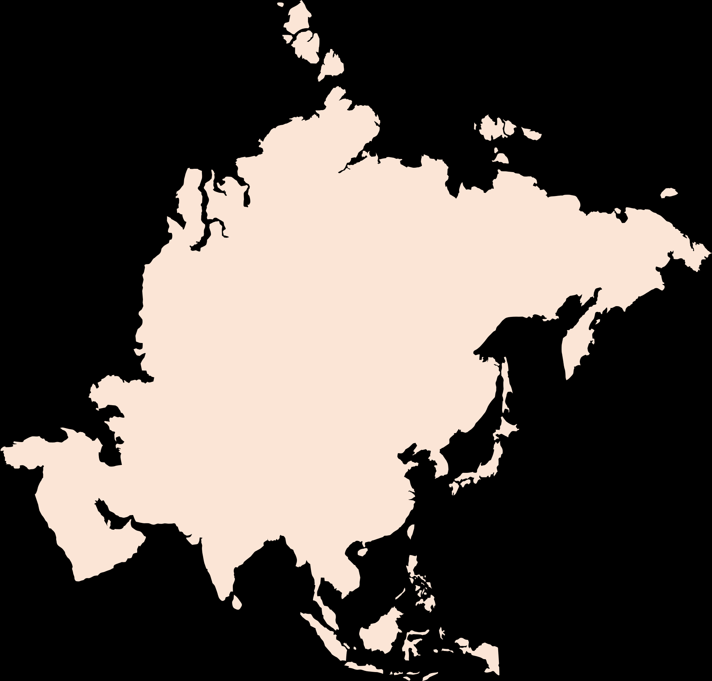
Màu xanh nước biển biểu thị biển, đại dương; màu xanh lá cây biểu thị đồng bằng; màu vàng biểu thị đồi...
Màu xanh chỉ nước, gồm biển và đại dương. Các màu còn lại chỉ đất, bao gồm: đồng bằng, đồi, cao nguyên, núi.

Slide 7
Nước hay đất chiếm phần lớn hơn trên bề mặt Trái Đất?

Slide 8
Nước chiếm phần lớn hơn đất trên bề mặt Trái Đất.

Slide 9
Đọc lời của chú ong thông minh!
Trên bề mặt Trái Đất có phần là đất, có phần là nước.
Những khối đất liền lớn trên bề mặt Trái Đất gọi là lục địa. Lục địa được chia thành sáu châu lục: chây Mỹ, châu Phi, châu Âu, châu Á, châu Đại Dương, châu Nam Cực.
Những khoảng nước mênh mông bao bọc các lục địa gọi là đại dương. Có bốn đại dương: Thái Bình Dương, Đại Tây Dương, Ấn Độ Dương, Bắc Băng Dương.
Phần đại dương nằm sát lục địa là biển.

Slide 10
1. Các châu lục và đại dương
HĐ 2: Tìm và nói tên các châu lục và đại dương trên quả địa cầu
Lục địa là gì? Trên Trái Đất có mấy châu lục?
Đại dương là gì? Trên Trái Đất có mấy đại dương?
Biển là gì?

Slide 11
Lục địa là những khối đất liền lớn trên Trái Đất. Trên Trái Đất có 6 lục địa.
Đại dương là những khoảng nước mênh mông bao bọc các lục địa. Trên Trái Đất có 4 đại dương.
Biển là phần đại dương nằm sát lục địa.

Slide 12
THỰC HÀNH
Chỉ trên quả địa cầu vị trí các châu lục và đại dương.

Slide 13
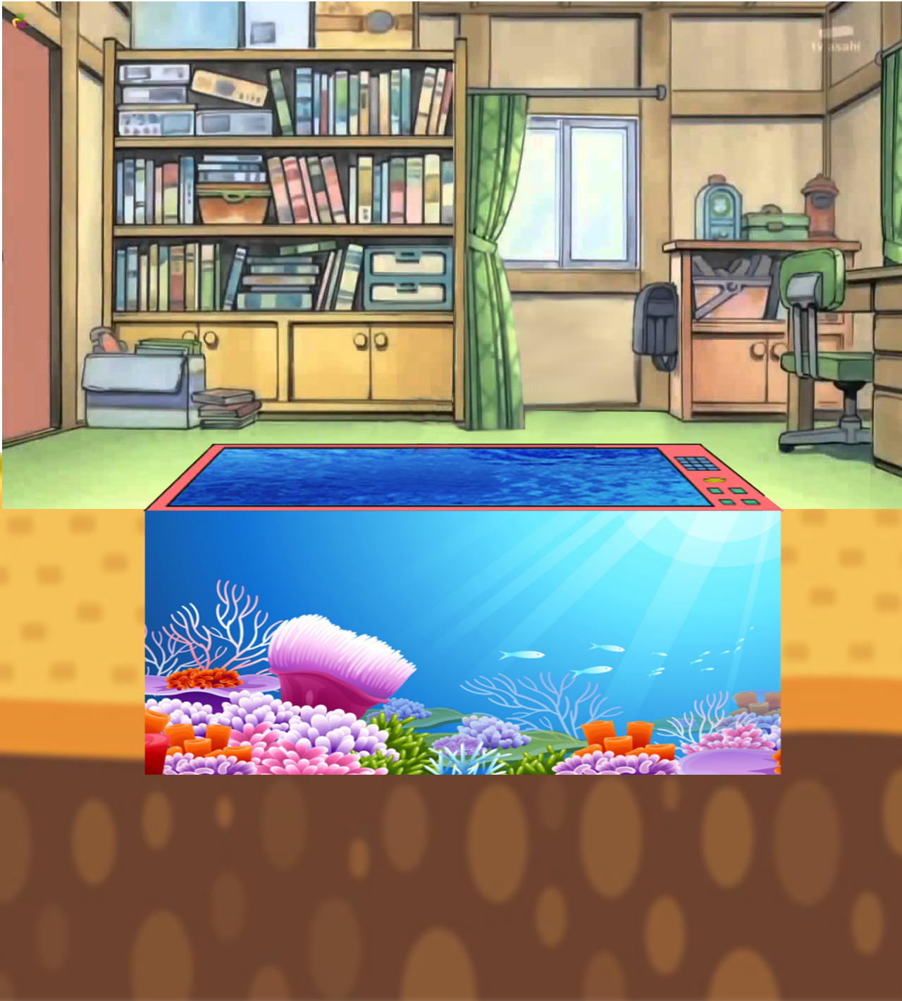

Slide 14
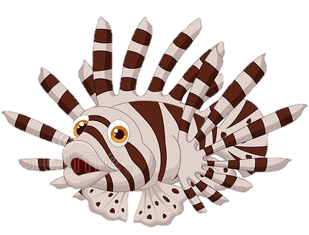
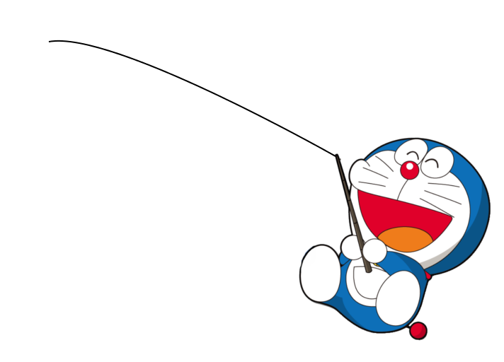
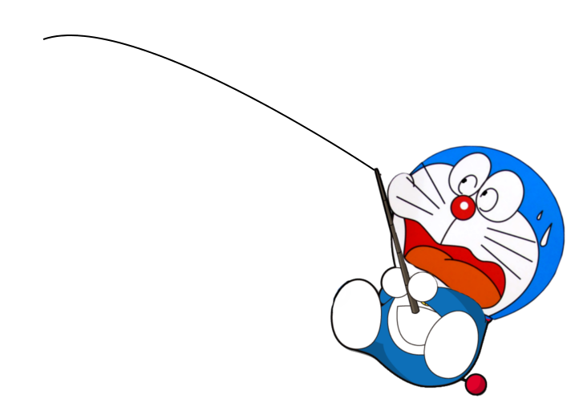
GIỎI QUÁ
Bắt đầu!
TIẾC QUÁ
HẾT GIỜ
Câu 1: Việt Nam nằm ở Châu lục nào?
A. Châu Á
B. Châu Âu
Notes:
-GV click vào đồng hồ để bấm giờ
-GV click vào khung đáp án để chọn đáp án đúng

Slide 15
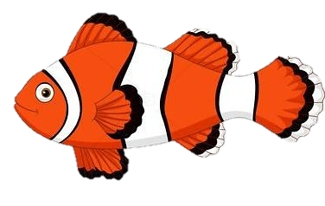
GIỎI QUÁ
Bắt đầu!
TIẾC QUÁ
HẾT GIỜ
Câu 2: Việt Nam tiếp giáp với biển nào?
A. Biển Hồng Hải
B. Biển Đông
Notes:
-GV click vào đồng hồ để bấm giờ
-GV click vào khung đáp án để chọn đáp án đúng

Slide 16
GIỎI QUÁ
Bắt đầu!
TIẾC QUÁ
HẾT GIỜ
Câu 3: Việt Nam gần đại dương nào?
A. Thái Bình dương
B. Đại Tây dương
Notes:
-GV click vào đồng hồ để bấm giờ
-GV click vào khung đáp án để chọn đáp án đúng

Slide 17
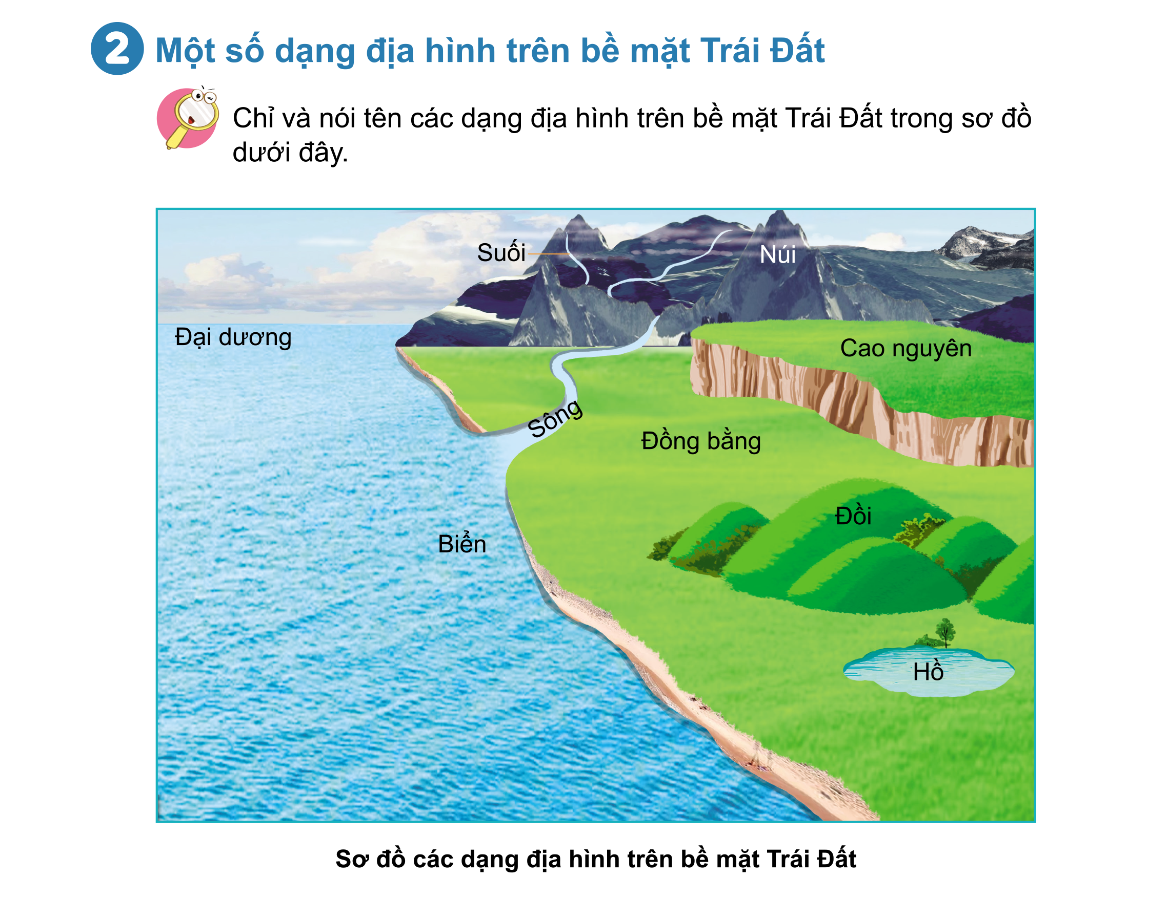
2. Một số dạng đại hình trên bề mặt Trái Đất
HĐ 3: Nhận dạng một số dạng địa hình trên bề mặt Trái Đất
Chỉ và nói tên các dạng địa hình trên bề mặt Trái Đất trong sơ đồ dưới đây.

Slide 18
Kể tên một số biển, hồ, sông, suối, núi, đồi, cao nguyên, đồng bằng mà em biết.

Slide 19
Quan sát các hình và trả lời câu hỏi:
Đâu là biển, hồ, sông, suối, núi, đồi, cao nguyên, đồng bằng?
Nơi em ở có những dạng địa hình nào?

Slide 22
Đọc nội dung kiến thức cốt lõi!
Trên bề mặt Trái Đất có nhiều dạng địa hình như: đại dương, biển, hồ, song, suối, núi, đồi, cao nguyên, đồng bằng.

Slide 23
Ấn để đến trang sách

Slide 24
Vẽ hoặc sưu tầm một số hình ảnh về các dạng địa hình.

Slide 25
HƯỚNG DẪN VỀ NHÀ
Xem lại nội dung của kiến thức đã học
Đọc và chuẩn bị bài mới: Bài 23

